Slide 1
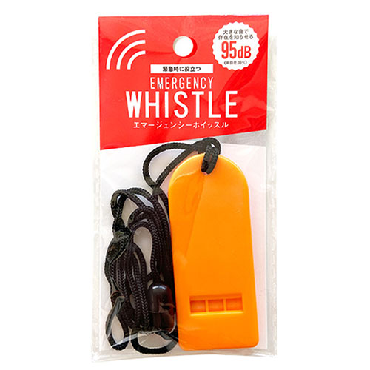
【提案書】
エマージェンシーホイッスル
特徴
エマージェンシーホイッスルは、大きな音で存在を知らせることができる、緊急時や災害時になくてはならないアイテムです。オリジナル名入れをして防犯・防災関連のノベルティにご活用ください。
商品写
納期
納期スペース
仕様
素材：ポリスチレン・ポリプロピレン
サイズ：28×70×7mm・ヒモ部分：470mm
包装：ポリ袋入
お見積
お見積りスペース

